Slide 1
TESIS PREVIO A LA OBTENCION DEL TITULO DE INGENIERIA EN COMERCIO EXTERIOR Y NEGOCIACION INTERNACIONAL
TEMA: ESTUDIO DE LA DEMANDA INTERNACIONAL DEL MARACUYÁ DE LOS PAISES DE LA COMUNIDAD ANDINA
AUTORA(S):
TAPIA SALCEDO, CARLA GIOCONDA
TORRES MOPOSITA, KATHERYNE LIZET
DIRECTOR:
ING. PAZMIÑO,JHONY MSC
QUITO
2015

Slide 2
Introducción
La economía en los últimos años refleja un incremento en las exportaciones de la CAN
Los países de la CAN son muy ricos en productos agrícolas primarias

Slide 3
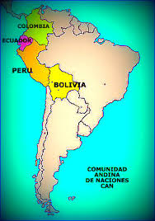
Alianzas
Acuerdos
Negociaciones

Slide 4
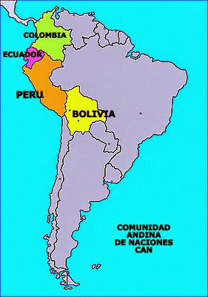
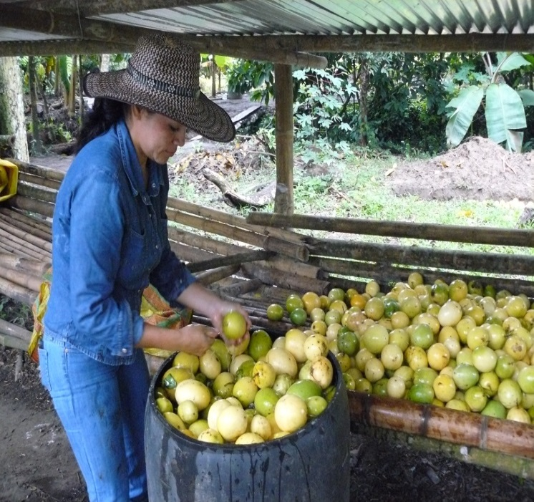
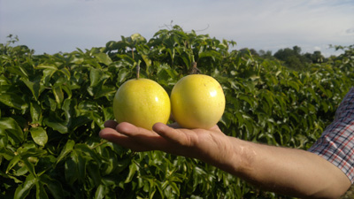
Maracuyá

Slide 5
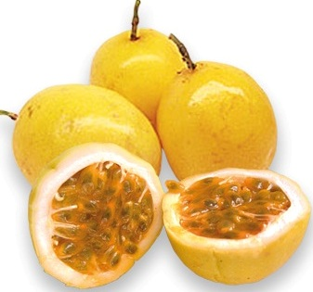
Objetivo
Determinar la metodología para realizar el estudio de la demanda internacional del maracuyá de los países de la Comunidad Andina.

Slide 6
Producción única
en Latinoamérica
Ventaja comparativa

Slide 7
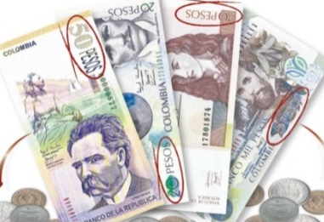
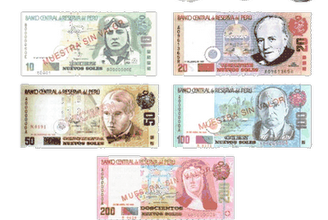
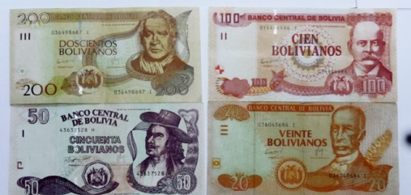
PAISES | TIPO DE MONEDA | CAMBIO DE MONEDA
COLOMBIA | PESOS COLOMBIANOS | 2600
PERU | SOLES PERUANOS | 3.10
BOLIVIA | BOLIVIANOS DE BOLIVIA | 6.959
EUROPA | EUROS | 0.93

Slide 8
Barrera arancelaria
Arribo forzoso
Exportaciones
Balanza comercial
Certificado de origen

Slide 9
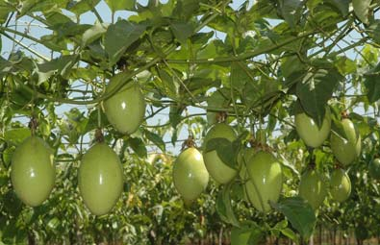
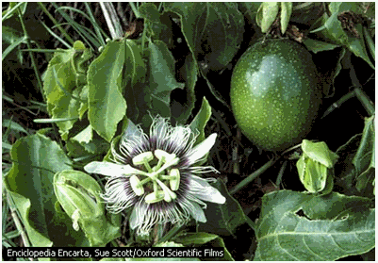
Producción de maracuyá
La producción es muy similar en los países de la CAN debido a al zona geográfica en la que se encuentra.

Slide 10
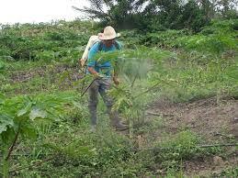
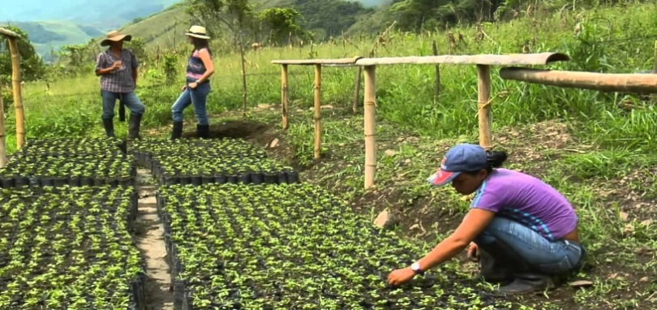
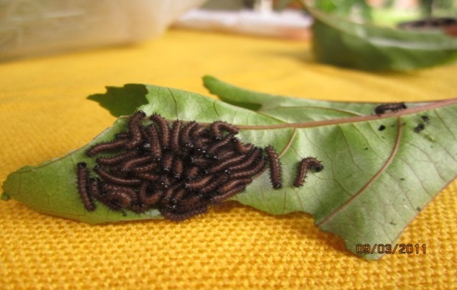
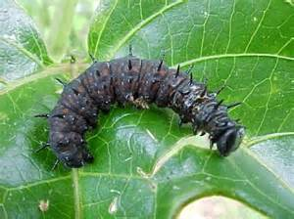
Poda Fertilización Riego Plagas

Slide 11
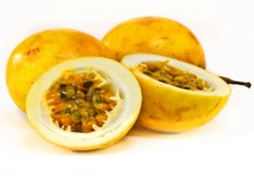
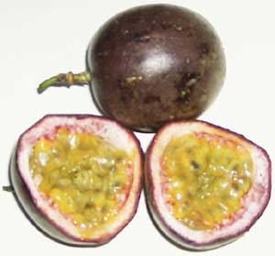
TIPOS DE MARACUYÁ | NOMBRE CIENTÍFICO | DESCRIPCIÓN
Amarilla | P. edulis variedad flavicarpa | Son hojas simples, miden entre 7 a 20cm de largo, de color verde profundo y pálido en el envés.
Morado | P.edulis variedad púrpura | De color púrpura y más pequeña que la anterior mencionada.

Slide 12
HECTARIAS DE PAISES DE LA CAN
Año | ECUADOR | COLOMBIA | Perú | BOLIVIA
2010 | 9,342 | 17,456 | 12,345 | 1,230
2011 | 9,762 | 18,658 | 12,689 | 1,134
2012 | 9,987 | 18,987 | 12,934 | 1,098
2013 | 10,184 | 23,847 | 12,566 | 1,754
2014 | 13,216 | 27,803 | 14,867 | 1,110

Slide 13
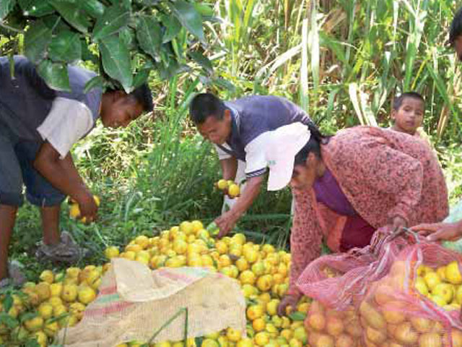
Costo de Producción
Insumos | 1898.92 usd
Materiales | 233.79
Mano de obra | 84.6
Maquinaria Agrícola | 320.76

Slide 14
Exportaciones en miles de dólares de Maracuyá
Exportadores | 2010 | 2011 | 2012 | 2013 | 2014
Mundo | 1.623.293 | 2.040.273 | 2.032.122 | 2.189.916
Comunidad Andina | 42,96 | 56,79 | 64,568 | 71,453 | 86,111
Colombia | 37,838 | 43,674 | 48,462 | 51,321 | 56,562
Perú | 4,204 | 11,745 | 14,535 | 18,009 | 27,072
Ecuador | 0,918 | 1,371 | 1,571 | 2,122 | 2,476
Bolivia | 0 | 0 | 0 | 0,1 | 0,1

Slide 15
Proyección de Exportaciones Colombia
AÑO | EXPORTACIONES EN MILES de USD | PORCENTAJE DE CRECIMIENTO %
2012 | 48,462 | 11
2013 | 51,321 | 6
2014 | 56,562 | 10

Slide 16
FORMULA DE PROYECCION (Año actual - Año anterior) Año anterior 2014 - 2013 2013 = x Con el porcentaje de crecimiento se obtiene la cantidad proyectada. Año actual * (1 + % de crecimiento) 2014*(1+x)=y 2014/2013= (56,562-51,321)/51,321 = 0.10= 10% del crecimiento para el siguiente año la Proyección 2015 = 56,562* (1+0.1) = 62,218

Slide 17
Proyección de exportaciones Perú
Año | Exportaciones en miles | Porcentaje de crecimiento %
2012 | 14,535 | 24
2013 | 18,009 | 24
2014 | 27,072 | 50

Slide 18
(Año actual - Año anterior) Año anterior 2014 - 2013 2013 = x Con el porcentaje de crecimiento se obtiene la cantidad proyectada. Año actual * (1 + % de crecimiento) 2014*(1+x)=y 2014/2013= (27,072-18,009)/18,009 = 0.5= 50% del crecimiento para el siguiente año la Proyección 2015 = 27,072* (1+0.5) = 40,708

Slide 19
Proyección de las exportaciones Ecuador
Año | Exportaciones en miles | Porcentaje de crecimiento %
2011 | 1,371 | 49
2012 | 1,571 | 15
2013 | 2,122 | 35

Slide 20
(Año actual - Año anterior) Año anterior Con el porcentaje de crecimiento se obtiene la cantidad proyectada. Año actual * (1 + % de crecimiento) = 2014*(1+x)=y 2014/2013= (2,122-1,571)/1,571= 0.35 = 35% del crecimiento para el siguiente año la Proyección 2015 = 1.571* (1-0.30)= 2.043

Slide 21
Principales países importadores de maracuyá
Países | Participación (%) | Importación miles de dólares
Unión Europea | 61 | 31,724
Estados Unidos | 18 | 9,310
Canadá | 10 | 1,804
Japón | 1 | 2,288
Otros | 10 | 1,069

Slide 22
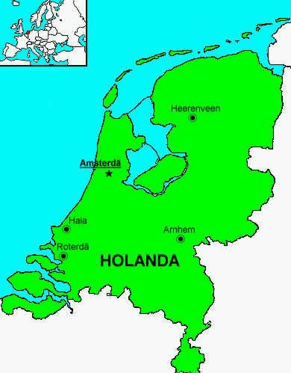

Slide 23
Importación Holanda
Colombia
PRODUCTO | 2010 | 2011 | 2012 | 2013 | 2014
Maracuyá | 22,087 | 27,600 | 29,741 | 31,724 | 32,440

Slide 24
Importación Holanda
PRODUCTO | 2010 | 2011 | 2012 | 2013 | 2014
maracuyá | 1,524 | 4,286 | 3,659 | 6,314 | 10,703
Perú

Slide 25
Importación Holanda
Ecuador
PRODUCTO | 2010 | 2011 | 2012 | 2013 | 2014
maracuyá | 0,129 | 0,201 | 0,369 | 0,281 | 0,391

Slide 26
Demanda insatisfecha
AÑO | DEMANDA TOTAL | DEMANDA SATISFECHA | DEMANDA INSATISFECHA
2010 | 109,06 | 42,96 | 66,1
2011 | 123,126 | 56,79 | 66,336
2012 | 137,591 | 64,578 | 73,013
2013 | 164,18 | 71,453 | 92,727
2014 | 178,439 | 86,111 | 92,328

Slide 27
Clasificación Arancelaria
Subpartida | Código complementario | Código suplementario | Descripción | Unidad física
0810901000 | 0000 | 0000 | Granadilla, maracuyá, y demás | KG

Slide 28
Mecanismos de Negociación
EXPORTAR
Proveedor
Importador
Forma de pago
Compañía de seguros
Trasporte
Aduana

Slide 29
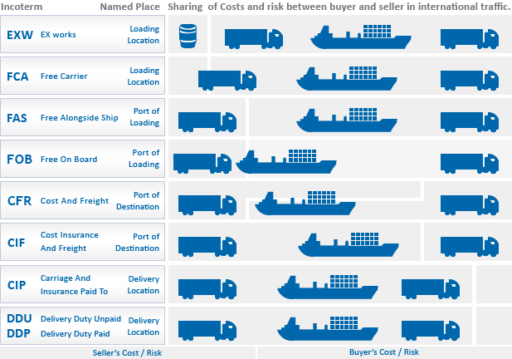
Términos de Negociación y Transporte

Slide 30
Procedimientos Previos en el ECUAPASS
Debe identificar a las oficinas que expidan
Insertar las respectivas declaraciones
Complementar la sección de tratamiento
Respectivas correcciones autorizadas
Firma y entrega del certificado

Slide 31
Envase y Embalaje
45cm longitud
25 cm de ancho
20 cm de alto
Norma ICONTEC 1267
Empacado con una cantidad máxima de 10 kilos

Slide 32
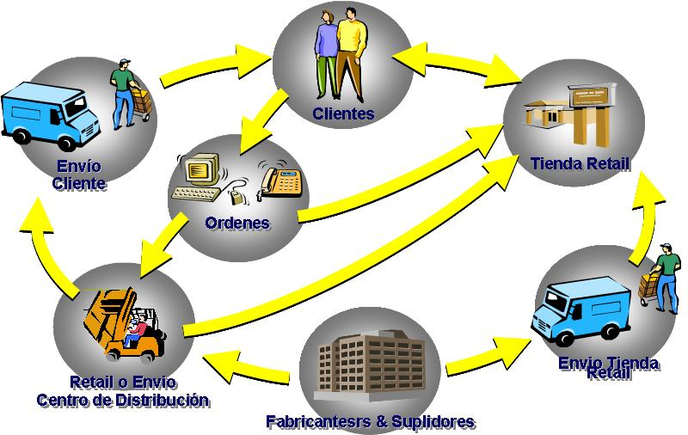
Cadena de Suministro
Mercado | Cantidad | Porcentaje
Supermercados | 4.300 | 75%
Comerciantes ambulantes | 1.200 | 10%
Tiendas especializadas | 1.000 | 10%
Otros | 550 | 5%
Fuente: (http://www.trademap.org,2015)
Adaptado por: Las Autoras

Slide 33
GRACIAS

